Slide 1
Software Engineering: A Practitioner’s Approach, 6/e
فصل 17
فرموله کردن و طرح ریزی
برای
مهندسی وب copyright © 1996, 2001, 2005
R.S. Pressman & Associates, Inc.
For University Use Only
May be reproduced ONLY for student use at the university level when used in conjunction with Software Engineering: A Practitioner's Approach.
Any other reproduction or use is expressly prohibited.
These courseware materials are to be used in conjunction with Software Engineering: A Practitioner’s Approach, 6/e and are provided with permission by R.S. Pressman & Associates, Inc., copyright © 1996, 2001, 2005

Slide 2
فرموله کردن
با تعیین نیاز کسب و کار آغاز می شود.
به سوی توصیفی از اهداف WebApp حرکت می کند.
خصوصیات و توابع اصلی را تعریف می کند.
یک فعالیت جمع آوری نیازها انجام می دهد که منجر به توسعه ی یک مدل تحلیل می شود.
امکان ایجاد یک مجموعه اهداف مشترک و برای ساختن WebApp را برای سهامداران و تیم مهندسی وب فراهم می کند.
  حوزه ی کار لازم برای توسعه را تعیین می کند.
  ابزاری برای مسخص کردن یک خروجی موفق فراهم می کند.
These courseware materials are to be used in conjunction with Software Engineering: A Practitioner’s Approach, 6/e and are provided with permission by R.S. Pressman & Associates, Inc., copyright © 1996, 2001, 2005

Slide 3
پرسش های فرموله کردن
انگیزه ی اصلی (نیاز کسب وکار) برای WebApp چیست؟
اهدافی که WebApp باید به آنها برسد چیست؟
چه کسی از WebApp استفاده خواهد کرد؟
پاسخ ها موارد زیر را فراهم می کنند...
اهداف اطلاعاتی _ نشان دهنده ی هدفی برای فراهم کردن محتوایی خاص و/یا اطلاعاتی برای کاربر نهایی است.
اهداف کاربردی _ نشان دهنده ی توانایی برای انجام وظیفه ای خاص در WebApp است.
These courseware materials are to be used in conjunction with Software Engineering: A Practitioner’s Approach, 6/e and are provided with permission by R.S. Pressman & Associates, Inc., copyright © 1996, 2001, 2005

Slide 4
جمع آوری نیاز ها در WebE
از سهام داران بخواهید گروه های مختلف کاربران را تعریف کرده و توصیفی برای هر گروه فراهم کنند.
با سهام داران برای تعریف نیازهای اساسی WebApp تبادل نظر کنید.
اطلاعات جمع آوری شده را تحلیل کرده ئ اطلاعات را برای پیگیری با سهام داران به کار ببرید.
موارد کاربرد (فصل 8) را برای توصیف سناریو های تعاملی هر گروه از کاربران تعریف کنید.
These courseware materials are to be used in conjunction with Software Engineering: A Practitioner’s Approach, 6/e and are provided with permission by R.S. Pressman & Associates, Inc., copyright © 1996, 2001, 2005

Slide 5
تعریف گروه های کاربران
هدف کلی کاربر هنگام استفاده از WebApp چیست؟
پیش زمینه ومهارت کاربر در مورد محتوا و عملکرد WebApp چیست؟
کاربر چگونه وارد WebApp می شود؟ (arrive at)
چه ویژگی های کلی از WebApp را کاربر دوست دارد / ندارد ؟
These courseware materials are to be used in conjunction with Software Engineering: A Practitioner’s Approach, 6/e and are provided with permission by R.S. Pressman & Associates, Inc., copyright © 1996, 2001, 2005

Slide 6
تبادل نظر با سهام داران
گروه تمرکز متداول _ یک مدیر آموزش دیده با گروه کوچکی از نمایندگان کاربران نهایی (یا سهام داران خابی که نقش کاربران نهایی را بازی می کنند) ملاقات می کند.
گروه های تمرگز الکترونیکی _ یک بحث الکترونیکی مدیریت شده که با گروهی از نمایندگان کاربران نهایی و سهام داران انجام می شود.
نحقیقات متناوب _ یک سری تحقیقات کوچک که به نملیندگان کاربر داده می شود و از آنها خواسته می شود که به سوالات خاصی در مورد WebApp پاسخ دهند.
تحقیقات کاوشی _ یک تحقیق تحت وب که در مورد یک یا چند WebApp انجام می شود که کاربرانی مشابه کاربران WebApp در دست ساخت دارند.
ساختن سناریو _ از کاربران منتخبی خواسته می شود تا موارد کاربرد غیر رسمی ایجاد کنند که تعاملات خاص با WebApp را توصیف کند.
These courseware materials are to be used in conjunction with Software Engineering: A Practitioner’s Approach, 6/e and are provided with permission by R.S. Pressman & Associates, Inc., copyright © 1996, 2001, 2005

Slide 7
تحلیل اولیه
اطلاعات جمع آوری شده را بر حسب گروه های کاربران و نوع تراکنش دسته بندی کنید.
لیست های زیر را ایجاد کنید...
  اشیاء محتوا
  اعمالی که در یک تراکنش خاص کاربر به اشیاء محتوا اعمال می شوند.
  توابع (اطلاعاتی، محاسباتی، منطقی و مبتنی بر کمک) که WebApp برای کاربران نهایی فراهم می کند.
  دیگر نیازهای غیرعملکردی که هنگام فعالیت های تبادل نظر به آنها توجه شده است.
These courseware materials are to be used in conjunction with Software Engineering: A Practitioner’s Approach, 6/e and are provided with permission by R.S. Pressman & Associates, Inc., copyright © 1996, 2001, 2005

Slide 8
موارد کاربرد
جزئیلت لازم برای یک مدل تحیلی موثر را فراهم کنید.
به توسعه دهنده برای فهم چگونگی ادراک کاربران در مورد تعاملاتشان با WebApp کمک کنید.
موارد کاربرد به تقسیم بندی کار مهندسی وب کمک می کنند.
موارد کاربرد راهنمایی های مهمی برای کسانی که باید WebApp را تست کنند، فراهم می کنند.
These courseware materials are to be used in conjunction with Software Engineering: A Practitioner’s Approach, 6/e and are provided with permission by R.S. Pressman & Associates, Inc., copyright © 1996, 2001, 2005

Slide 9
تیم WebE
نقش های تیم WebE
  توسعه دهنده / فراهم کننده ی محتوا
  منتشر کننده ی وب
  مهندس وب
  کارشناسان حوزه ی کسب و کار
  متخصص پشتیبانی
  متولی (“web master”)
These courseware materials are to be used in conjunction with Software Engineering: A Practitioner’s Approach, 6/e and are provided with permission by R.S. Pressman & Associates, Inc., copyright © 1996, 2001, 2005

Slide 10
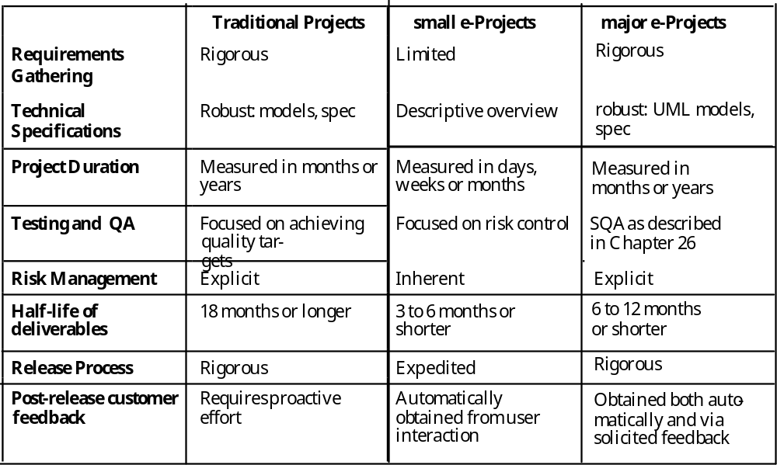
تفاوت های پروژه
These courseware materials are to be used in conjunction with Software Engineering: A Practitioner’s Approach, 6/e and are provided with permission by R.S. Pressman & Associates, Inc., copyright © 1996, 2001, 2005

Slide 11
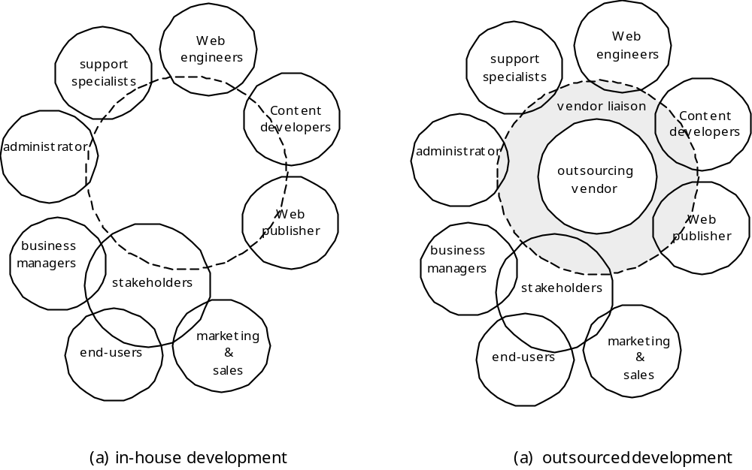
برون سپاری در مقابل In-house
These courseware materials are to be used in conjunction with Software Engineering: A Practitioner’s Approach, 6/e and are provided with permission by R.S. Pressman & Associates, Inc., copyright © 1996, 2001, 2005

Slide 12
برون سپاری WebApp _ 1
پروژه را با اجرای کارهای زیر به صورت داخلی آغاز کنید
  نیازها را جمع آوری کنید
  یک ”طراحی کلی“ ایجاد کنید
  یک زمان بندی کلی با تاریخ های تحویل تهیه کنید
    Increment ها را در نظر بگیرید
  لیستی از مسئولیت ها ایجاد کنید
    برای کارمندان خود پروژه (in-house)
    برای فروشنده ی برون سپاری
  مکانیزم های رابطه را تعریف کنید.
These courseware materials are to be used in conjunction with Software Engineering: A Practitioner’s Approach, 6/e and are provided with permission by R.S. Pressman & Associates, Inc., copyright © 1996, 2001, 2005

Slide 13
برون سپاری WebApp _ 2
فروشندگان مورد نظر برای برون سپاری را انتاب کنید
اعتبار قیمت های پیشنهادی و قابلیت اطمینان تخمین ها را ارزیابی کنید
  آیا قیمت اعلام شده ی WebApp یک بازگشت سرمایه ی مستقیم یا غیر مستقیم فراهم که پروژه را توجیه کند، فراهم می کند؟
  آیا فروشنده ی فراهم کننده ی قیمت ها تخصص و تجربه ی مورد نیاز ما را دارد؟
درجه ی مدیریت پروژه ای را که میتوانید اجرا کرده / انتظار داشته باشید درک کنید.
زمان بندی توسعه را ارزیابی کنید.
حوزه را مدیریت کنید.
These courseware materials are to be used in conjunction with Software Engineering: A Practitioner’s Approach, 6/e and are provided with permission by R.S. Pressman & Associates, Inc., copyright © 1996, 2001, 2005

Slide 14
طرح ریزی WebApp – In house
حوزه، ابعاد تغییرات و محدودیت های پروژه را درک کنید.
یک استراتژی افزایشی برای پروژه تعریف کنید.
تحلیل ریسک انجام دهید.
یک تخمین سریع انجام دهید.
یک مجموعه وظایف انتخاب کنید (توصیف فرایند)
زمان بندی را آماده کنید.
مکانیزم های ردیابی پروژه را تعریف کنید.
یک روش مدیریت تغییر تهیه کنید.
These courseware materials are to be used in conjunction with Software Engineering: A Practitioner’s Approach, 6/e and are provided with permission by R.S. Pressman & Associates, Inc., copyright © 1996, 2001, 2005

Slide 15
بد ترین روش های WebE
ما یک ایده ی عالی داریم، پی بیایید ساختن WebApp را شروع کنیم.
تغییرات به صورت پیوسته رخ میدهند، بنابراین نیازی به درک نیاز های WebApp نیست.
توسعه دهندگانی که تجربه ی غالب آنها در توسعه ی سنتی نرم افزار بوده است می توانند فورا WebApp ها را توسعه دهند. آموزش جدیدی لازم نیست.
کاغذ بازی کنید.
تست؟ چرا خود را آزار دهیم؟
These courseware materials are to be used in conjunction with Software Engineering: A Practitioner’s Approach, 6/e and are provided with permission by R.S. Pressman & Associates, Inc., copyright © 1996, 2001, 2005

